Slide 1
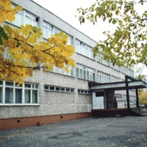
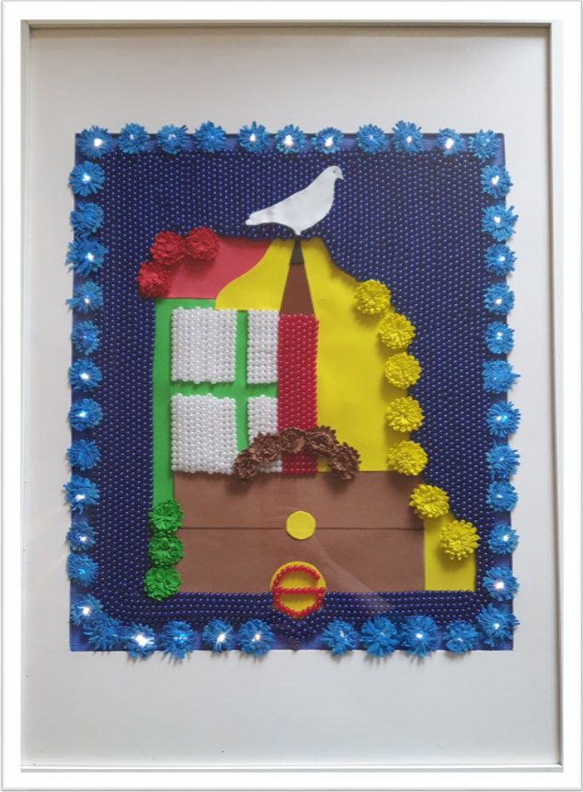
Муниципальное бюджетное общеобразовательное учреждение
«Средняя общеобразовательная школа №6
с углубленным изучением отдельных предметов»
ТВОРЧЕСКИЙ ПРОЕКТ
«Современные технологии в создании герба школы в технике вышивания бусинами и технике нагрева фоамирана со светодиодной нитью»
Выполнила: ученица 7 «Г» класса, МБОУ «СОШ №6 с УИОП»
Проскурякова Светлана
Руководитель: учитель технологии МБОУ «СОШ №6 с УИОП» Половко Лариса Петровна
г.о. Реутов
2022

Slide 2
Актуальность моей работы определяется тем, что герб школы способствует воспитанию патриотизма, которое должно начинаться с воспитания чувства гордости за свою школу. Ведь школа - это маленькое государство, а каждое государство должно иметь свою символику.
Практическое значение: материал по данной теме помогает воспитывать патриотизм, любовь к родному городу, гордость за свою школу, помогает развивать всестороннюю, творческую личность, его можно использовать на уроках технологии, истории, при проведении классных часов, при проведении мастер-классов, принимать участие в конкурсах.

Slide 3
Цель работы:
Больше узнать о гербе и геральдике и с помощью современных технологий модернизировать герб школы, по уже имеющемуся изображению герба, используя технику вышивания бусинами и технику нагрева фоамирана
Задачи:
-узнать что такое герб и что такое геральдика;
- познакомиться с историей бусин, историю фоамирана;
- изучить геральдическое описание герба г. Реутов ;
- изучить геральдическое описание герба МБОУ СОШ № 6. г. Реутова;
- разработать идеи и выбрать лучшую, форму, дизайн;
- разработать технологическую карту в изготовлении изделия;
- изготовить своими руками герб МБОУ СОШ № 6;
- выяснить экологичность своего изделия;
провести экономическое обоснование и мини маркетинговое исследование;
сделать анализ;

Slide 4
Что такое герб и геральдика?
Слово герб происходит от немецкого Erbe, в переводе значит наследство. В словаре Ожегова говорится, что герб - это эмблема государства, города, сословия, рода, изображенная на флагах, монетах, печатях, государственных и других официальных документах.
Культура гербов берет свое начало в XI-XII вв. и тесно связана с уникальным явлением истории Европы - Крестовыми походами. Геральдика (гербоведение; от лат. heraldus «глашатай») — специальная историческая дисциплина, занимающаяся изучением гербов, а также традиций и практики их использования.

Slide 5
Герб МБОУ «СОШ №6
с углубленным изучением отдельных предметов»
Герб г.о. Реутов

Slide 6
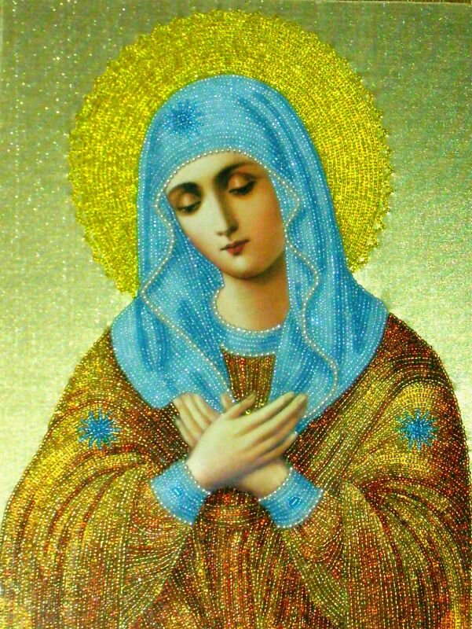
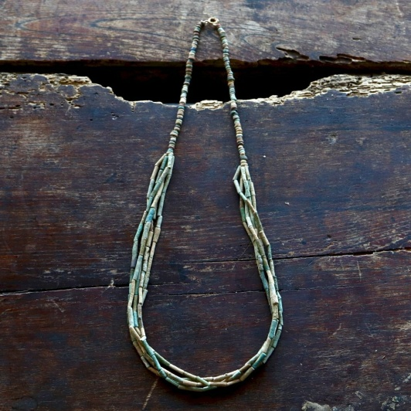
Самые древние бусы
Слово «бусы» в современном значении начало употребляться в русском языке с XVII века, до тех пор, по всей видимости, славяне называли эту разновидность украшения «ожерельем», то есть «тем, что носят вокруг горла». Археологи часто так и пишут в своих работах: «... найдено ожерелье из бус».

Slide 7
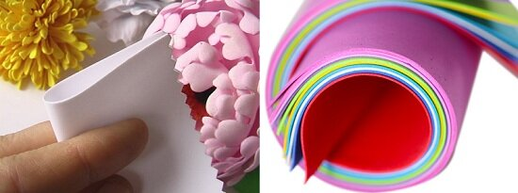
История появления фоамирана и
его виды
Фоамиран (сокр. фоам, фом, от англ. Foam- пена) — это декоративный пенистый материал. Имеет другие названия: пластичная замша, по научному "вспененный этиленвинилацетат (или ЭВА), ревелюр, фом . В состав фоамирана входит полимер этиленвинилацетат. Это полимер. В его основе – этилен и винилацетат.
В России самое распространенное название этого материала - фоамиран от одноимённой компании Foamiram Co. (Исламская республика Иран).
Фоамиран был изобретен в рамках космической программы НАСА. Его первым названием стало MemoryFoam - Memory (память) указывает на его способность запоминать и сохранять форму, а Foam с английского переводится как "пена, пузырьки", то есть по-английски он так и называется - "пена с памятью формы".

Slide 8
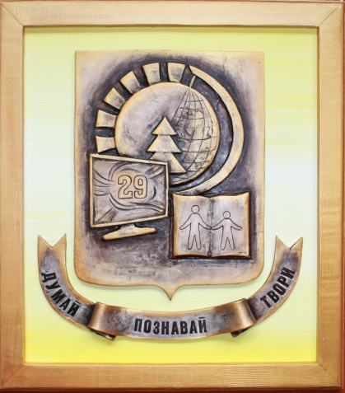
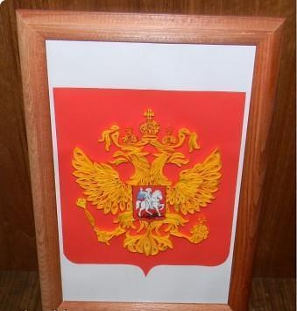
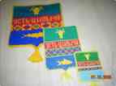
Обоснование выбора проекта. Разработка идей, вариантов.
1 |  | Вариант 1. Глиняный герб. Работа довольно объемная, требует некоторого опыта работы с глиной.
2 |  | Вариант 2. Герб из квиллинга. Объемная работа, требует опыта работы с квилингом. С этой техникой я уже знакома.
3 |  | Вариант 3. Вышивка крестом. Вышивать я тоже немного умею.
4 |  | Мне нравятся все варианты, но я поняла, что хочу выполнить свое изделие, используя техники, с которыми еще не работала.

Slide 9
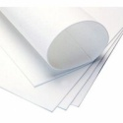
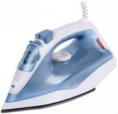
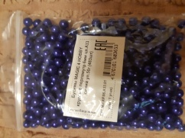
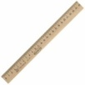
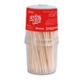
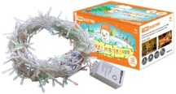
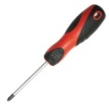
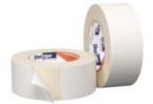
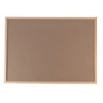
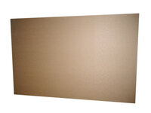
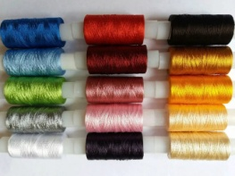
Материалы, инструменты, приспособления | Для чего необходимы? | Материалы, инструменты, приспособления | Для чего необходимы?
Фоамиран (белый), толщиной 1 мм | Для изготовления голубя | Фоамиран (желтый, красный, синий, коричневый, голубой), толщиной 1 мм | Для изготовления колокола, застежки портфеля, эмблемы школы, деталей школы, портфеля, наконечника карандаша, для формирования цветов.
Ножницы маникюрные, канцелярские | Для вырезания составных частей | Утюг | Для нагревания и скручивания нашей пластичной замши
Клей «Момент» | Для соединения частей и крепления их к основе | Канва, иглы | Для вышивания
 |  | Бусины (синие, красные, белые), 6мм | Для вышивания
Линейка | Для выполнения различных чертежных работ. | Зубочистка | Для обводки контуров шаблонов
Светодиодная нить | Для освещения панно | Шило, отвертка, плоскогубцы | Для прокалывания отверстий, завинчивания и отвинчивания крепёжных изделий с резьбой.
Двусторонний скотч | Для фиксации блока питания | Картон | Для оформления задней стенки панно
Багетная рамка | Для оформления панно | Нити | Для вышивания бусинами

Slide 10
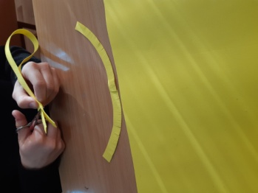
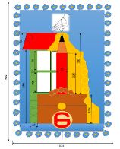
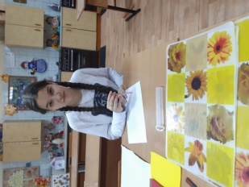
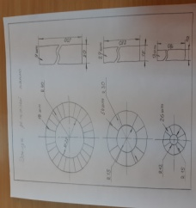
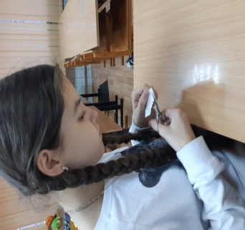
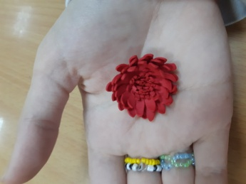
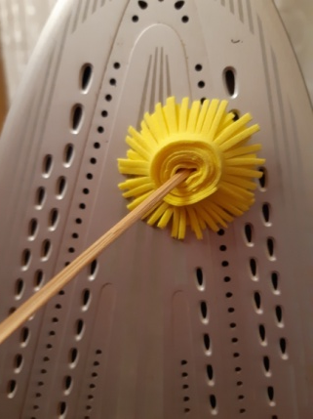
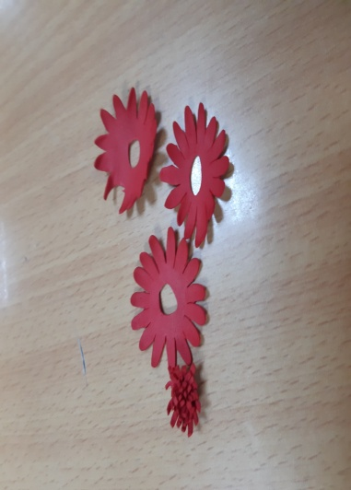
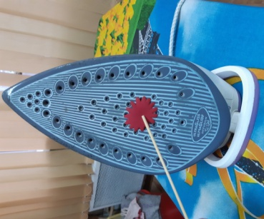
Технологическая карта изготовления герба
6. | Переходим к формированию серединки цветка. Берём фоамиран толщиной 1 мм. С помощью линейки и зубочистки чертим прямоугольники. Вырезаем все эти полоски.
7. | На каждой из этих полосок нарезаем бахрому. (С одной из длинных сторон делаем надрезы, чем чаще, тем лучше, не доходя к противоположной стороне, где-то 3 - 5мм).
8. | Берем трубочку от шариков, от коктейля можно. У нас по толщине, чтобы образовалось отверстие нужных размеров для лампочек, подошел карандаш. Накручиваем на карандаш с бахромой полоску, склеивая ее через расстояния с той стороны, где нет бахромы. Получается серединка цветочка с дырочкой для лампочки. Проветриваем помещение при работе с клеем.
9. | Получившуюся серединку прикладываем к утюгу на несколько секунд, поддерживая деревянной шпажкой, и распушаем. Терморегулятор утюга стоит на 2.
10. | Берем готовые наши лепестки, вырезаем середину по толщине серединок. На серединку (натягиваем как резинку) лепестки. Также «одеваем» второй шаблон, чтобы листики оказались между листьями первого шаблона.
№ п/п | Описание операции | Графическое изображение или фото
1. | Рисуем эскиз нашего герба.
2. | Рисуем эскизы цветка, так как наш герб будет «одет» в цветы с подсветкой Средний цветок - диаметром 60мм; Маленький цветок - 30мм.
3. | Вырезаем наши цветы. Получаются шаблоны. Прикладываем шаблоны на фоамиран и зубочисткой обводим контуры цветов. Толщина нашего фоамирана 1мм.
4. | Нам понадобится 44 синих цветка, 3 красных. 7 желтых, 3 зеленых Для того, чтобы придать объем нашему цветку нам необходимо на один цветок 2 шаблона лепестков - это для синих цветов. И по три для остальных цветов.
5. | Для придания цветку естественной формы, необходимо его лепесточки приложить к утюгу на несколько секунд. Терморегулятор у нас на 2. Поддерживаем деревянной шпажкой. Лепесточки принимают нужную форму.

Slide 11
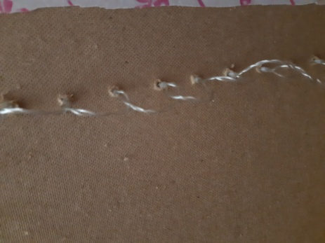
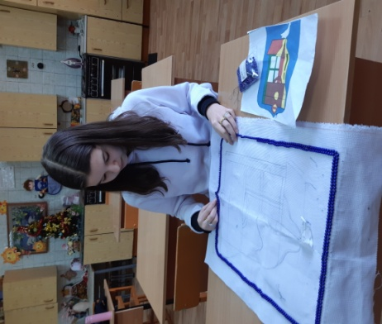
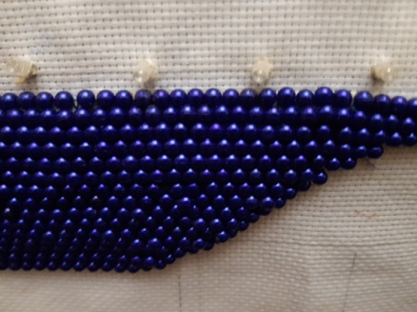
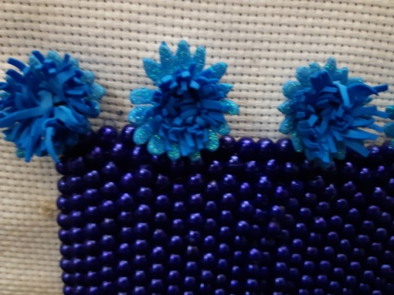
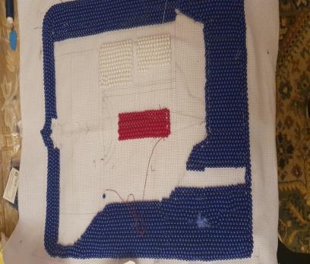
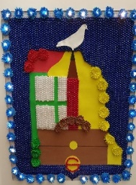
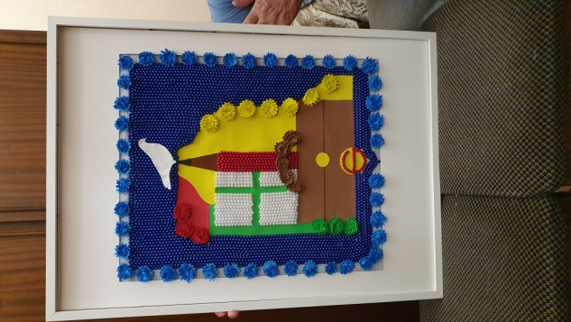
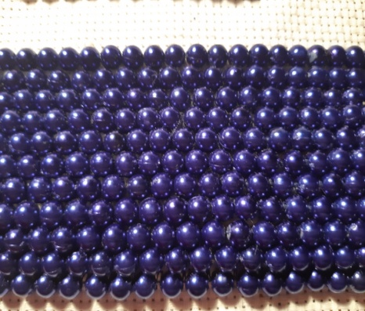
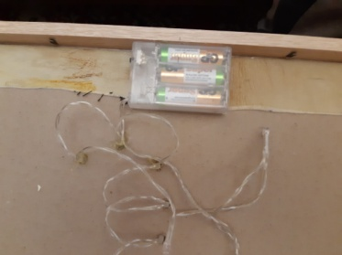
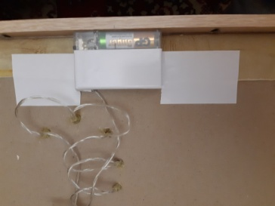
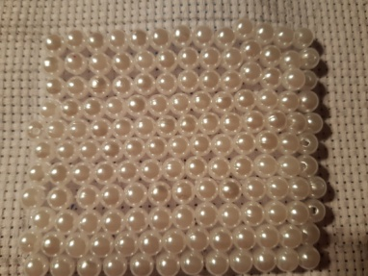
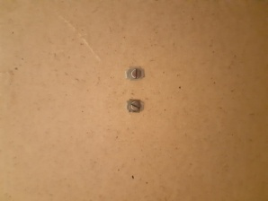
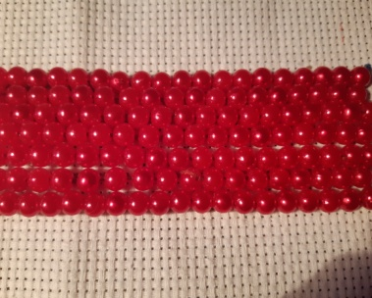
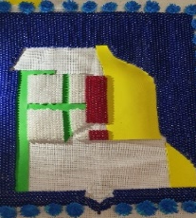
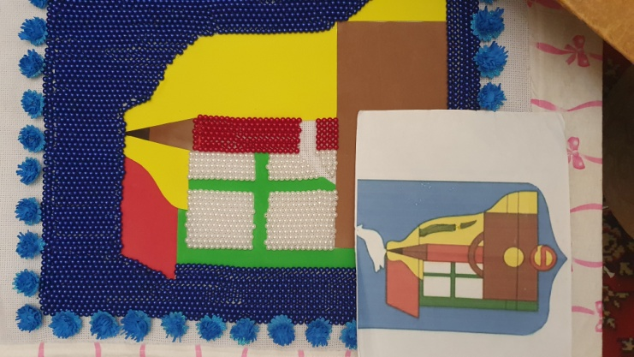
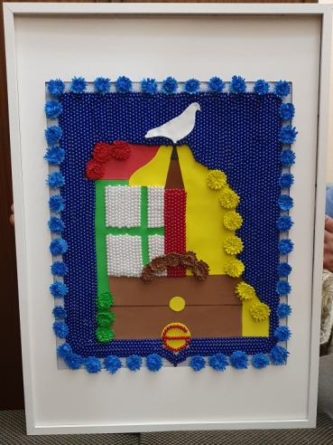
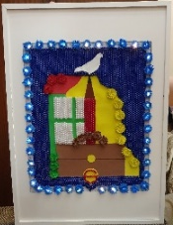
11. | Вот такие получаются цветочки. Для объёма каждая цветок состоит из трёх шаблонов лепестков
12. | На канву наносим наш эскиз и начинаем вышивать
13. | Начинаем формировать герб
14. | Используя технику вышивки бусинками, вышиваем синими бусинками щит нашего герба, используя стебельчатый шов.
15. | Белыми бусинками вышиваем окна здания нашего
18. | Далее шилом прокалываем в нужных местах, по нашей задумке (в серединке цветов) отверстия для светодиодной нити. В отверстия вставляем светодиодную нить.
19. | С лицевой стороны на лампочки насаживаем цветы и фиксируем клеем.
20. | Проверяем работу светодиодной нити
21. | Вставляем нашу работу в багетную рамку
22. | Вставляем нашу работу в багетную рамку. Фиксируем блок питания двухсторонним скотчем к задней стенке.
23. | Закрываем фабричным картоном заднюю сторону нашего изделия, оставляя доступ к блоку питания для включения/выключения гирлянды. Прикрепляем крючок для подвешивания на стену.
16. | Красными бусинками вышиваем карандаш и номер школы
17. | По эскизу из фоамирана вырезаю детали. Стену зеленого цвета, крышу красного цвета, колокол желтого цвета, портфель коричневого цвета, грифель карандаша и клею на канву. Эскиз голубя приклеила на бусины
24. | Герб готов. Так выглядит герб с подсветкой.

Slide 12
Экономическое обоснование
Наименование материала | Цена за 1 шт./ 100гр | Расход материалов | Всего
Фоамиран голубой | 110 | 1 лист | 110
Фоамиран желтый | 119 | 1 лист | 119
Фоамиран красный | 115 | 1 лист | 115
Фоамиран коричневый | 110 | 1 лист | 110
Фоамиран зеленый | 105 | 1 лист | 105
Бусины белые | 95 | 100 | 95
Бусины красные | 98 | 50 | 49
Бусины синие | 102 | 500 | 510
Светодиодная нить | 395 | 1 шт. | 395
Канва | 125 | 1 лист | 125
Картон | Был дома
Рамка | 435 | 1 шт. | 435
Клей | 120 | 1 шт. | 120
Всего затраты на материалы |  |  | 2 288,0
С = 2 288,0 + 7 195,7 = 9 483,7 руб. – общая стоимость изготовления герба
Делая вывод из данных экономических расчетов видно, что очень дорого оценивается труд подростка. Если не учитывать стоимость оплаты труда подростка, то работа мне обошлась примерно в 2 288,0 руб., а за 9 483,7 руб. изделие можно продать, тогда прибыль от продажи будет составлять примерно 7 195,7 руб. Не плохо, правда?

Slide 13
Мини-маркетинговое
исследование
Самоанализ
После завершения работы попыталась дать самоанализ по следующим критериям:
Положительные стороны:
- цель достигнута;
- материалы общедоступны;
- технология изготовления посильна;
- дизайн соответствует назначению;
- стоимость изделия не высокая;
- изделие имеет художественную ценность.
Отрицательные стороны:
трудоемкость работы
осторожность при работе с острыми инструментами по фоамирану.
Критерии | Оценка
Соответствие своему целевому назначению | панно предназначено для: - Подарок школе - получения эстетического наслаждения
Соответствует техническим требованиям | Изделие выполнено качественно, технически грамотно.
Внешний вид | Оригинальный, привлекательный, яркий. Изделие хорошо вписывается в интерьер нашего музея.

Slide 14
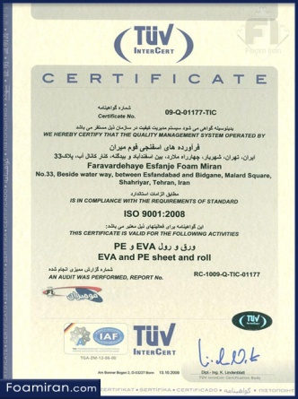
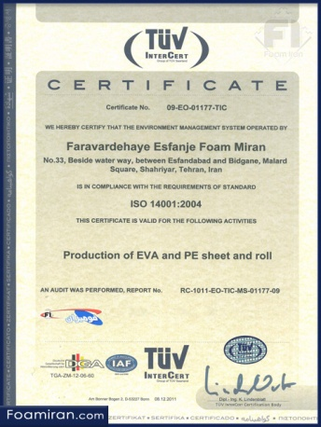
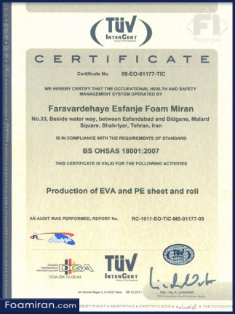
Экологическая оценка
ISO 9001 - управления качеством и технологией производства
ISO 14001 - защита окружающей
среды
OHSAS 18001 - соблюдение безопасности и профессиональной санитарии.
Продукция фоамиран не подлежит обязательной сертификации согласно законодательству РФ.

Slide 15
Заключение
Мне очень понравилось работать над данным проектом, так как я овладела навыками и умениями изготовления цветов из фоамирана, вышивкой бусинами. Модернизировала герб, он получился в объеме и с подсветкой, а это для меня новое и важное. Я чувствую себя автором. Получила знания о гербах. Узнала о такой интересной дисциплине как геральдика. Получила знания по геральдическим описаниям герба. Каждая деталь герба школы отражает традиции и основные принципы данного учебного заведения. Приобрела огромный опыт в теоретической и практической деятельности в работе с проектом. Считаю, что этот проект удался, у меня все получилось, правда, не так быстро, как хотелось. Результат полностью оправдал мои ожидания.
Моё изделие производит положительный эмоциональный эффект и, надеюсь, хорошо впишется в музей школы. Мир творческого воображения безграничен, а техника изготовления цветов из фоамирана, вышивки бусинами позволяет претворить в жизнь даже самые оригинальные фантазии.
Я довольна результатами своего труда!

Slide 16
...Моя школа - это маленькая страна, маленькое государство со своей историей, своими достижениями, выдающимися событиями, достойными учителями и учениками.
В нашей школе есть герб, флаг, а теперь и мой модернизированный герб и это так приятно.
Я горжусь своей школой!

